Slide 1
Naviguer dans le workflow Infra Visites Défauts Actions
29-31 mai 2024
Forum OASIS-OKAPI – Session 3
Mercredi 29 mai 2024

Slide 2
But poursuivi
Développer des macros permettant de se déplacer dans l’espace Infras-Visites-Défauts-Actions
Mieux appréhender les processus en cours dans la gestion du patrimoine :
  évolution des ouvrages,
  actions correctives

Slide 3
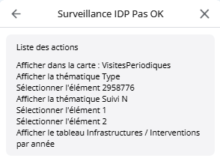
Macros Visites
Surveillance IDP pas OK
Macro Visites

Slide 4
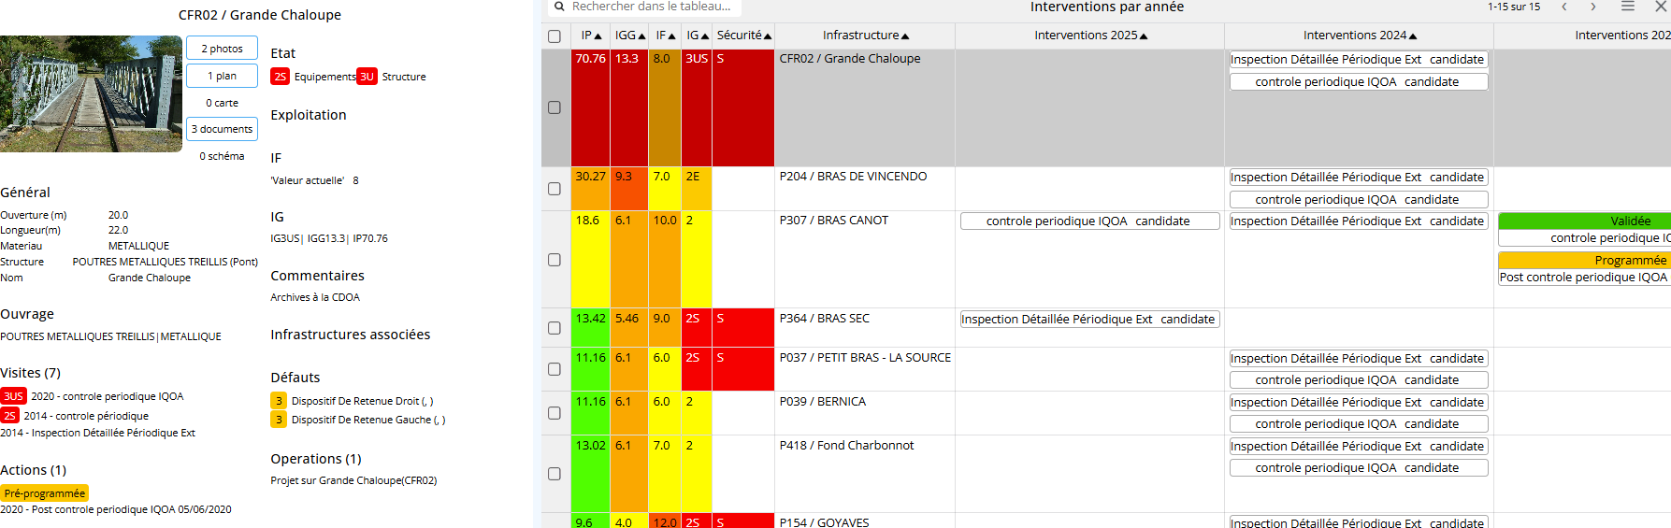
Macros Visites
Surveillance IDP pas OK
Macros Visites

Slide 5
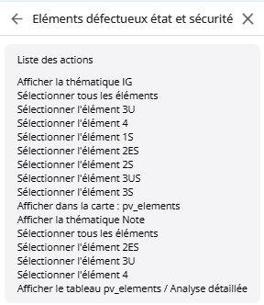
Macros Éléments
Éléments défectueux état et sécurité
Macro Éléments

Slide 6
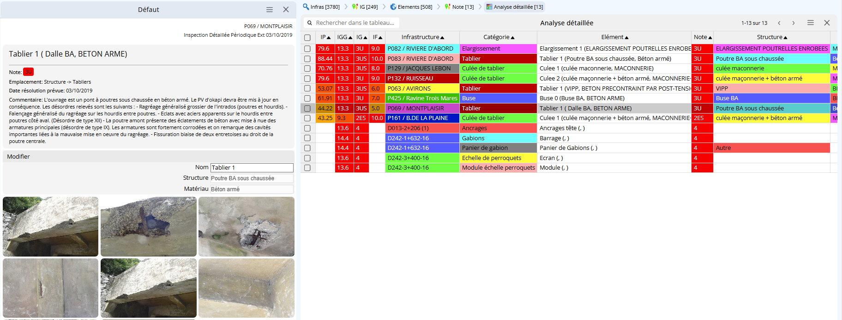
Macros Éléments
Éléments défectueux état et sécurité
Éléments

Slide 7
Macros Défauts
Défauts état et sécurité
Macro Défauts

Slide 8
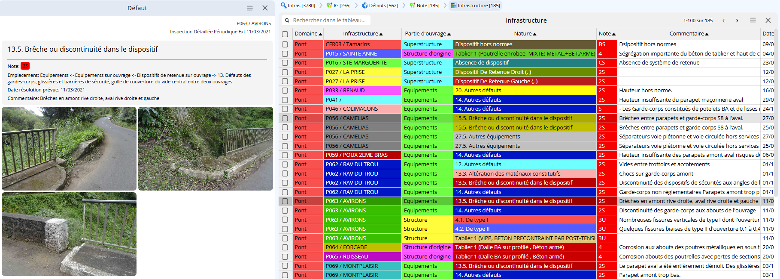
Macros Défauts
Défauts état et sécurité
Macro Défauts

Slide 9
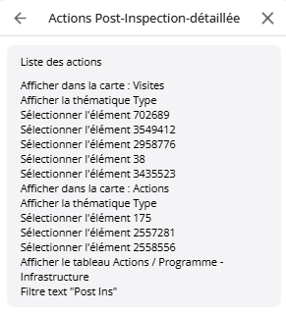
Macros Actions
Actions Post Inspection Détaillée
Macro Actions

Slide 10
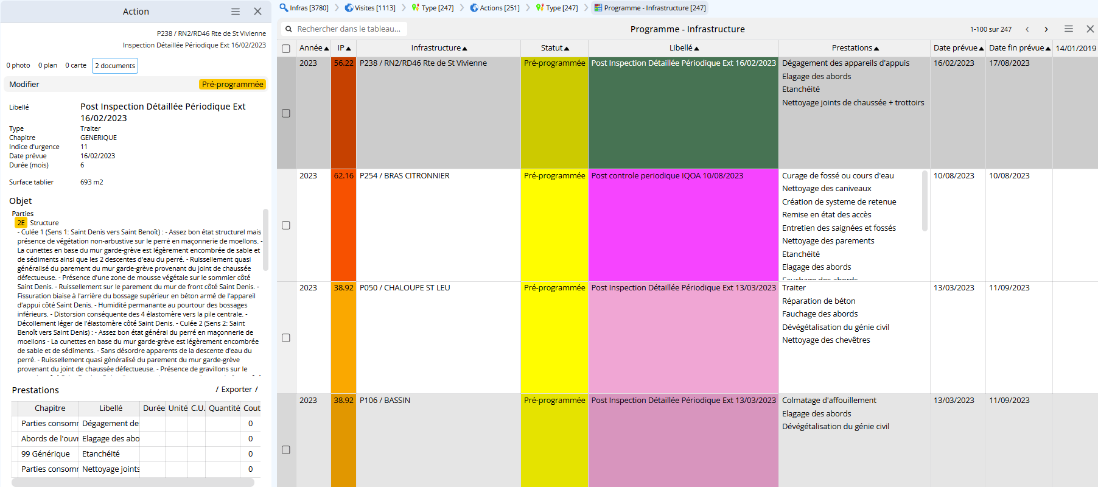
Macros Actions
Actions Post Inspection Détaillée
Macro Actions

